Slide 1

Programování
Grafika v c#

Slide 2
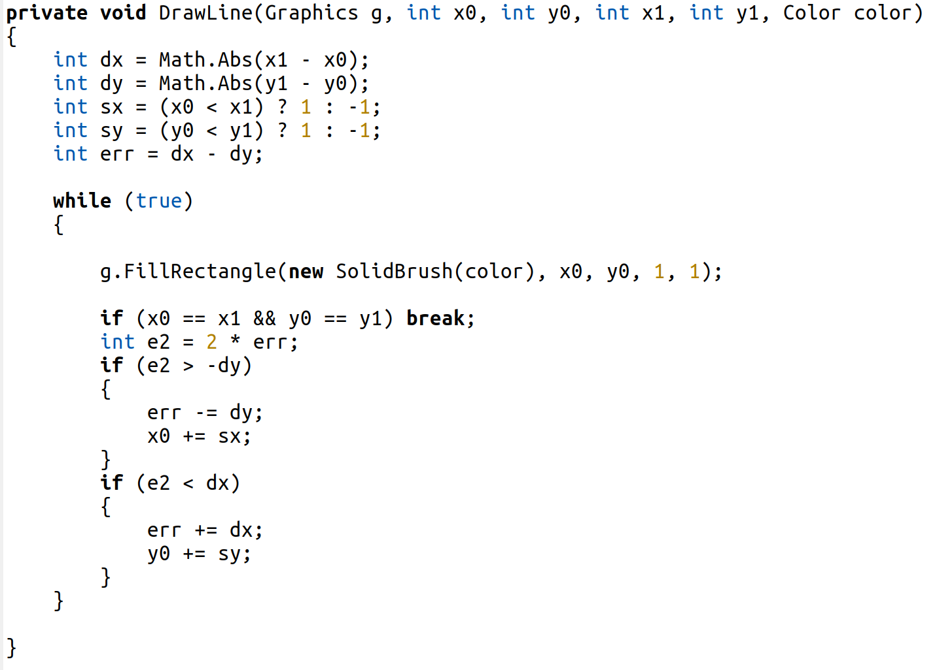
I čára je algoritmus
Nakreslit čáru je pro nás jednoduché
Jak takovou čáru nakreslit v počítači?
Bresenhamův algoritmus (1962)
Práce s chybou, kde rozhodujeme jestli pokračovat rovně nebo šikmo

Slide 3
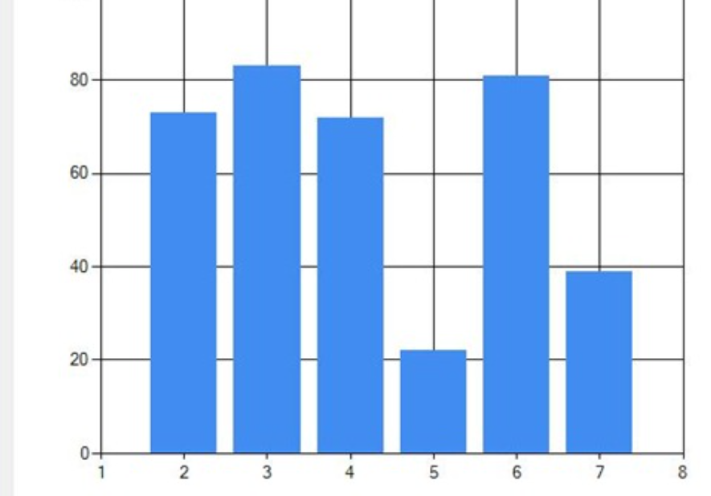
Grafika v programování
Textová data jsou pro člověka hůře čitelná
Grafická reprezentace pomáhá porozumět datům rychleji
Grafika zjednodušuje orientaci v informacích
Většina aplikací kombinuje logiku a vizuální výstup
grafy, mapy, hry
I hra je v podstatě algoritmus, který se zobrazuje graficky

Slide 4
Grafika jako komunikační rozhraní
Algoritmus
Program (algoritmus) pracuje s čísly, pozicemi, barvami
Grafická část zajišťuje, aby byl výsledek „viditelný“
Grafika = rozhraní mezi logikou programu a uživatelem
I jednoduchá hra = výpočet → zobrazení → reakce
Data
Grafická reprezentace

Slide 5
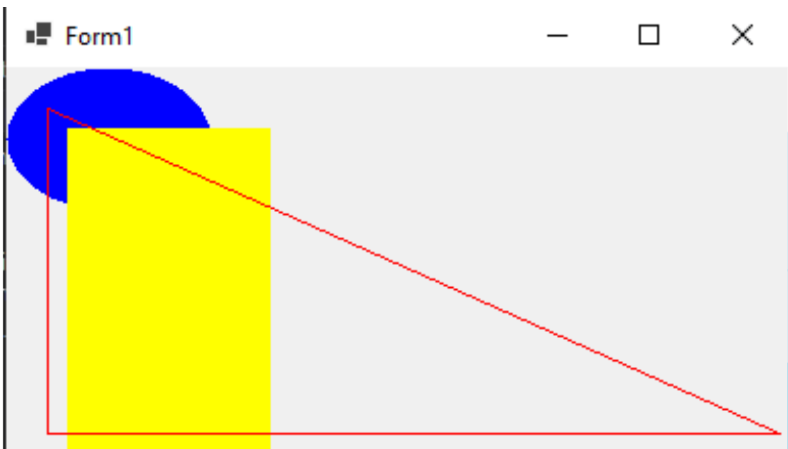
Grafika ve wfa
Každá vizuální komponenta se umí sama „vykreslit“
Windows Forms poskytují systém událostí pro překreslování
Kreslení zajišťuje objekt typu Graphics
Pomocí Graphics můžeme kreslit:
čáry a tvary
text
obrázky
vlastní vizuální prvky

Slide 6
Vykreslování grafiky do komponent
Grafiku můžeme vykreslovat prakticky do libovolné komponenty
Je potřeba získat informaci o její grafice
Grafická informace umožňuje přiřazovat daným pixelům informaci o barvě
Vhodné pro vykreslování je samotný Form nebo Panel
Form drobnou výhodu ve vykreslení pro následné animace

Slide 7
Komponenta panel
Panel je jednoduchá, prázdná plocha - ideální pro kreslení.
Můžeme mu nastavit:
velikost a pozici
barvu pozadí
ohraničení
Panel reaguje na událost Paint - volá se ihned po spuštění aplikace
Do panelu se kreslí pomocí objektu Graphics.

Slide 8
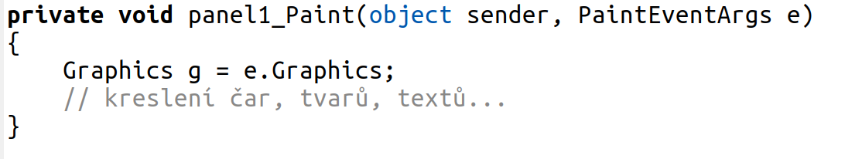
Získání grafiky a vykreslení
Za možnosti vykreslování stojí třída Graphics
Instanci grafiky získáme z obslužné metody Paint
Po získání instance dané komponenty můžeme využívat předdefinované metody
Kreslení obrysů
DrawX
Kreslení výplní
FillX

Slide 9
Třída graphics
DrawLine(Pen, x1, y1, x2, y2)
DrawRectangle(Pen, x, y, width, height)
FillRectangle(Brush, x, y, width, height)
DrawEllipse(Pen, x, y, width, height)
DrawString(string, Font, Brush, x, y)
DrawImage(Image, x, y)
Využívá pomocné třídy:
Pen – definuje barvu a tloušťku čáry
Brush – definuje výplň (barvu, přechod, texturu)
Font – typ písma pro texty
Souřadnice jsou v pixelech, počátek (0, 0) je vlevo nahoře.

